Slide 1
패키지 팝업 표시 FLOW
접속
Yes
조건체크
첫 전투 실패
30레벨 이상 달성
1성 조력자 조각 5개 획득
2성 조력자 조각 10개 획득
No
3성 조력자 조각 30개 획득
신입기사 패키지(1일 1회/총3일 표시)
한정판 월정액 패키지
NOX 패키지(30레벨 이상마다 1일 1회)
마을
이벤트 배너
성장 패키지
1성 조력자 특별 패키지(1일 1회/총3일 표시)
2성 조력자 특별 패키지(1일 1회/총3일 표시)
프리미엄 패키지
3성 조력자 특별 패키지(1일 1회/총3일 표시)
한정판 월정액 패키지
동일 상품
결과창
출시기념 패키지
Yes
조건체크
레벨업 패키지
상점
입장권 패키지
No
패키지
강화 패키지
승급 패키지
첫 전투 실패
조력자 패키지
30레벨 이상 달성
일반 장비 상자
1성 조력자 조각 5개 획득
장비
고급 장비 상자
2성 조력자 조각 10개 획득
고급 장비 10+1 상자
3성 조력자 조각 30개 획득
일반 장비 상자(트로피)
* 결과창에서 조건체크하여 상품 표시하는
것은 구현여부 결정이 안된 상태임
일반 룬스톤 상자
룬스톤
고급 룬스톤 상자
고급 론스톤 10+1 상자
보석
한정판 월정액 패키지
골드
열쇠

Slide 2
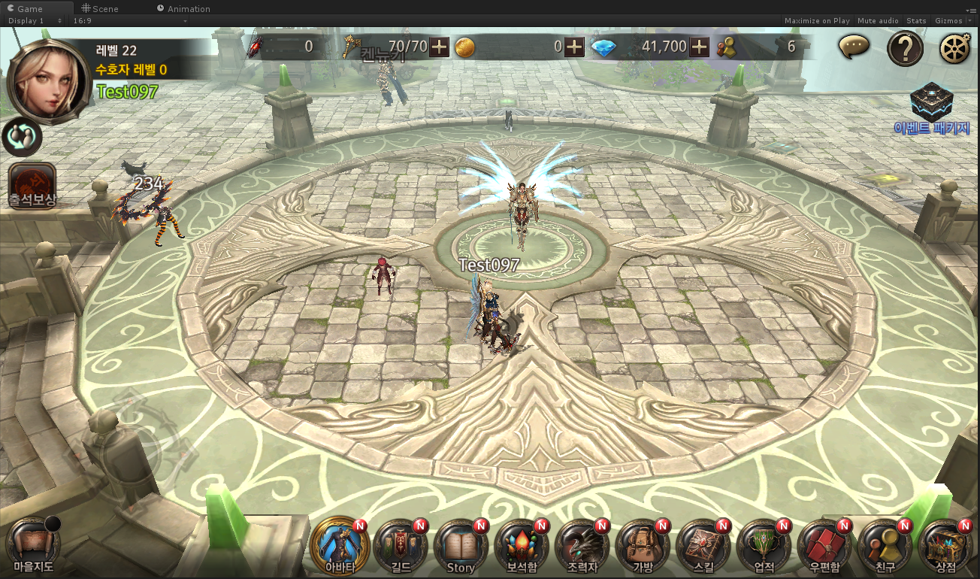
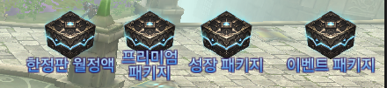
이벤트 패키지 아이콘 표시
클릭 시 아래 그림처럼 3종 상품 표시
세부 아이콘이 표시된 상태에서 다시 클릭 시 닫기 기능 제공
프리미엄 패키지와 성장 패키지는 항시 판매하는 상품으로 항시 표시
한정판 월정액 상품의 경우 한시적으로 판매하는 상품으로 ShopGemCharge > IsPopupShow에 Bool 값으로 설정하여 아이콘 표시 유무를 결정

Slide 3
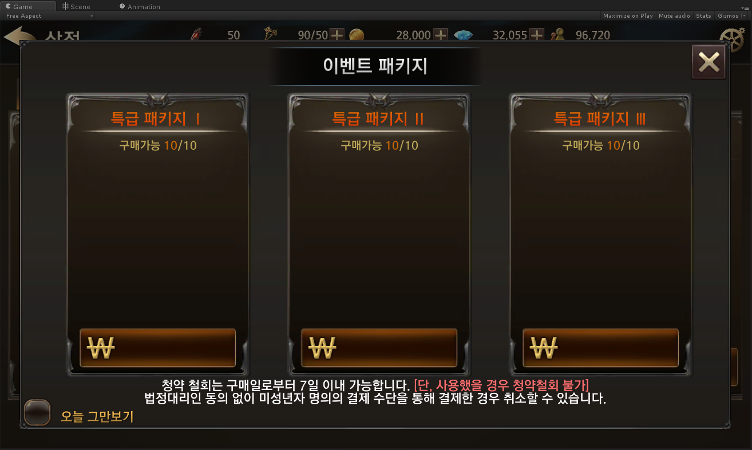










마을 > 이벤트 배너 > 한정판 월정액 패키지
한정판 월정액 패키지
판매기간 : 12월 31일까지
66,000원 상당의 보석을 5,500원에 구입하고,
희귀 세인트 방어구 세트를 획득할 마지막 기회!!
구매즉시
하루1회
30일간 지급
매일 200 X 30회
잼 500 개
희귀 세인트 방어구 세트
총 6,000개
월정액 상품은 매일 출석 시 지급되는 상품입니다.
구매하기 \5,500
청약 철회는 구매일로부터 7일 이내 가능합니다. [단, 사용했을 경우 청약철회 불가]
마을에 표시되는 한정판 월정액 패키지 팝업에는 [오늘그만보기] 기능 없어야 함
ShopGemCharge 에 5종 방어구 지급을 위한 필드 추가됨

Slide 4


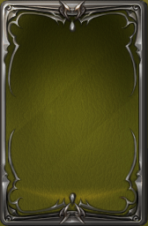

마을 > 이벤트 배너 > 프리미엄 패키지
1단계 프리미엄 패키지
X
1단계
2단계
3단계
4단계
5단계
판매기간 : 12월 31일까지
잼
x 1,000
유일~전설 방어구 소환권
x 1
골드
x 100,000
구매하기 \5,500
프리미엄 패키지는 계정당 1회만 구입이 가능합니다.
구매는 1단계부터 순차적으로 가능하며, 1단계 구매 20일 후에 1단계로 초기화 됩니다.
상단의 단계를 클릭할 경우 구입 여부와 상관없이 각 단계의 이미지를 표시
구매한 단계와 비구매 단계의 구매하기 버튼은 컬러적용과 Gray 컬러로 구분한다.

Slide 5
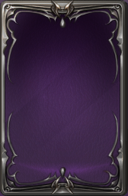
마을 > 이벤트 배너 > 프리미엄 패키지
2단계 프리미엄 패키지
X
1단계
2단계
3단계
4단계
5단계
판매기간 : 12월 31일까지
잼
x 2,000
영웅~불멸 방어구 소환권
x 1
골드
x 200,000
구매하기 \11,000
프리미엄 패키지는 계정당 1회만 구입이 가능합니다.
구매는 1단계부터 순차적으로 가능하며, 1단계 구매 20일 후에 1단계로 초기화 됩니다.
상단의 단계를 클릭할 경우 구입 여부와 상관없이 각 단계의 이미지를 표시
구매한 단계와 비구매 단계의 구매하기 버튼은 컬러적용과 Gray 컬러로 구분한다.

Slide 6

마을 > 이벤트 배너 > 프리미엄 패키지
3단계 프리미엄 패키지
X
1단계
2단계
3단계
4단계
5단계
판매기간 : 12월 31일까지
젬
x 6,000
영웅~불멸 무기 소환권
X 1
영웅~불멸 방어구 소환권
X 1
골드
x 500,000
구매하기 \33,000
프리미엄 패키지는 계정당 1회만 구입이 가능합니다.
구매는 1단계부터 순차적으로 가능하며, 1단계 구매 20일 후에 1단계로 초기화 됩니다.
상단의 단계를 클릭할 경우 구입 여부와 상관없이 각 단계의 이미지를 표시
구매한 단계와 비구매 단계의 구매하기 버튼은 컬러적용과 Gray 컬러로 구분한다.

Slide 7

마을 > 이벤트 배너 > 프리미엄 패키지
4단계 프리미엄 패키지
X
1단계
2단계
3단계
4단계
5단계
판매기간 : 12월 31일까지
잼
x 10,000
전설~불멸 방어구 소환권
x 1
골드
x 1,000,000
구매하기 \55,000
프리미엄 패키지는 계정당 1회만 구입이 가능합니다.
구매는 1단계부터 순차적으로 가능하며, 1단계 구매 20일 후에 1단계로 초기화 됩니다.
상단의 단계를 클릭할 경우 구입 여부와 상관없이 각 단계의 이미지를 표시
구매한 단계와 비구매 단계의 구매하기 버튼은 컬러적용과 Gray 컬러로 구분한다.

Slide 8
마을 > 이벤트 배너 > 프리미엄 패키지
5단계 프리미엄 패키지
X
1단계
2단계
3단계
4단계
5단계
판매기간 : 12월 31일까지
젬
x 20,000
전설~불멸 무기 소환권
X 1
전설~불멸 방어구 소환권
X 1
골드
x 2,000,000
구매하기 \110,000
프리미엄 패키지는 계정당 1회만 구입이 가능합니다.
구매는 1단계부터 순차적으로 가능하며, 1단계 구매 20일 후에 1단계로 초기화 됩니다.
상단의 단계를 클릭할 경우 구입 여부와 상관없이 각 단계의 이미지를 표시
구매한 단계와 비구매 단계의 구매하기 버튼은 컬러적용과 Gray 컬러로 구분한다.

Slide 9



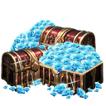
마을 > 이벤트 배너 > 성장 패키지
성장 패키지
X
5만원 상당의 4,500 잼을 레벨 달성에 따라 지급!!
10레벨 이하만 구입 가능!!
구매하기 \5,500
5레벨 달성
X 400
받기
즉시지급
10레벨 달성
X 600
받기
15레벨 달성
X 800
받기
젬 X 200
20레벨 달성
X 1,000
받기
30레벨 달성
X 1,500
받기
성장 패키지는 계정당 1회만 구입이 가능합니다.
청약 철회는 구매일로부터 7일 이내 가능합니다.(단 사용시 철회불가)
성장 패키지 구매 제한을 캐릭터당 1회에서 계정당 1회로 제한으로 변경
또한 캐릭터 레벨이 10레벨 이하에서만 구입이 가능하도록 제한 추가
단계 수량이 하나 줄어듬

Slide 10
상점 > 한정판 월정액 패키지 팝업
한정판 월정액 패키지
판매기간 : 12월 31일까지
66,000원 상당의 보석을 5,500원에 구입하고,
희귀 세인트 방어구 세트를 획득할 마지막 기회!!
구매즉시
하루1회
30일간 지급
매일 200 X 30회
잼 500 개
희귀 세인트 방어구 세트
총 6,000개
월정액 상품은 매일 출석 시 지급되는 상품입니다.
구매하기 \5,500
청약 철회는 구매일로부터 7일 이내 가능합니다. [단, 사용했을 경우 청약철회 불가]
상점 진입 시 표시되는 한정판 월정액 패키지 팝업에는 [오늘그만보기] 기능을 적용해야 함
ShopGemCharge 에 5종 방어구 지급을 위한 필드 추가됨
한정판 월정액 상품의 경우 한시적으로 판매하는 상품으로 ShopGemCharge > IsPopupShow에 Bool 값으로 설정하여 팝업 표시 유무를 결정

Slide 11
상점 > 출시 기념 패키지 팝업
출시 기념 패키지
출시 기념 패키지 Ⅰ
출시 기념 패키지 Ⅱ
출시 기념 패키지 Ⅲ
잼 x3,000
전설 무기 소환권 x1
전설 방어구 소환권 x3
골드 x1,000,000
잼 x3,000
전설 방어구 소환권 x1
골드 x300,000
잼 x3,000
전설 방어구 소환권 x2
골드 x500,000
33,000
55,000
110,000
청약 철회는 구매일로부터 7일 이내 가능합니다. [단, 사용했을 경우 청약철회 불가]
* 상점 진입 시 표시되는 한정판 월정액 패키지 팝업 후에 출시 기념 패키지 팝업 표시

Slide 12
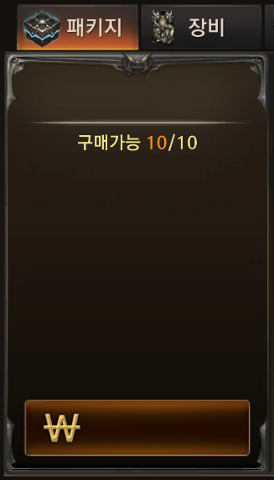






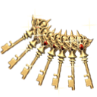

상점 > 패키지 카테고리
레벨업 패키지
입장권 패키지
강화 패키지
승급 패키지
열쇠 x300
경험치 100% 증가권 x100
즉시 완료권 X100
열쇠 x200
균열석 x100
강화용 정수 x5,000
골드 x300,000
무기 승급 스톤 x50
방어구 승급 스톤 x50
장신구 승급 스톤 x50
11,000
11,000
11,000
11,000

Slide 13


상점 > 패키지 카테고리
조력자 패키지
x100
x100
2~3성 랜덤 조력자 조각 x100
조력자 초대형 물약 x100
골드 x500,000
33,000

Slide 14
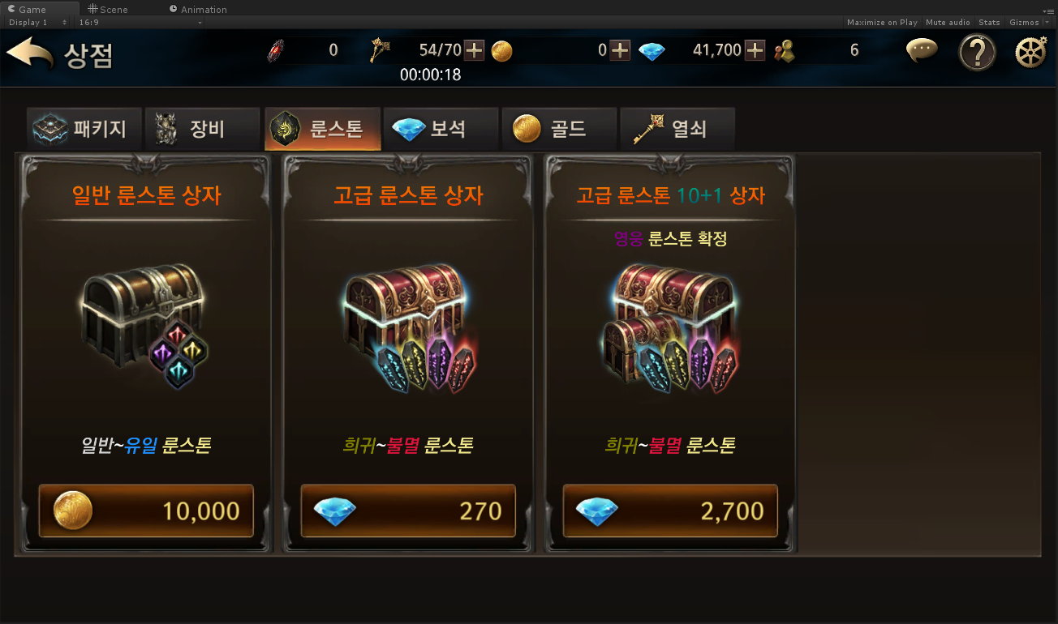
상점 > 룬스톤 카테고리 추가
장비 카테고리 상품 중 룬스톤 상품을 별도의 룬스톤 카테고리로 제공
ShopGacha > GeneralTypeCode 끝자리가 101~199이면 장비 카테고리, 201~299이면 룬스톤 카테고리로 상품 분리

Slide 15
상점 > 보석 카테고리
한정판 월정액 패키지
구매 즉시 잼 500개와
희귀 세인트 방어구 세트 지급
희귀 세인트 방어구 세트
30일 잼 200개씩 지급
33,000

Slide 16

마을 > 첫 전투 실패 신입기사 패키지 팝업
개발 여부는 보류된 상태이니 이미지 제작은 잠시 보류 바람
결정되면 결정사항 추후 전달예정
신입기사 패키지
X
첫 전투에 실패한 신입기사님들을 위한 특별 패키지를 구매해보세요.
잼
x 1,000
영웅 무기 소환권
x 1
영웅 방어구 소환권
x 1
영웅 장신구 소환권
x 1
신입 기사 패키지는 계정당 1회만 구입이 가능합니다.
구매하기 \11,000
청약 철회는 구매일로부터 7일 이내 가능합니다. [단, 사용했을 경우 청약철회 불가]
구매하지 않고 팝업을 닫을 경우 안내 팝업 표시
[팝업창을 닫으면 오늘은 더 이상 구매하실 수 없습니다. 그래도 닫으시겠습니까?]

Slide 17
마을 > 30레벨 이상 달성 NOX 패키지 팝업
개발 여부는 보류된 상태이니 이미지 제작은 잠시 보류 바람
결정되면 결정사항 추후 전달예정
NOX 패키지
X
30레벨을 달성한 기사님들에게만 제공되는 NOX 패키지를 구매해보세요.
잼
x 3,000
전설 [NOX] 무기 소환권
x 1
전설 [NOX] 방어구 소환권
x 1
전설 [NOX] 장신구 소환권
x 1
NOX 패키지는 계정당 1회만 구입이 가능합니다.
구매하기 \11,000
청약 철회는 구매일로부터 7일 이내 가능합니다. [단, 사용했을 경우 청약철회 불가]
구매하지 않고 팝업을 닫을 경우 안내 팝업 표시
[팝업창을 닫으면 오늘은 더 이상 구매하실 수 없습니다. 그래도 닫으시겠습니까?]

Slide 18






마을 > 1성 조각 5개 획득 조력자 특별 패키지 팝업
개발 여부는 보류된 상태이니 이미지 제작은 잠시 보류 바람
결정되면 결정사항 추후 전달예정
조력자 특별 패키지Ⅰ
X
1성 조력자를 소환하거나 승급시킬 수 있는 조력자 특별 패키지를 구매해보세요.
x30
x10
1성 조력자 조각(랜덤)
조력자 초대형 물약
구매하기 \5,500
조력자 특별 패키지 Ⅰ은 계정당 1회만 구입이 가능합니다.
청약 철회는 구매일로부터 7일 이내 가능합니다. [단, 사용했을 경우 청약철회 불가]
구매하지 않고 팝업을 닫을 경우 안내 팝업 표시
[팝업창을 닫으면 오늘은 더 이상 구매하실 수 없습니다. 그래도 닫으시겠습니까?]

Slide 19






마을 > 2성 조각 10개 획득 조력자 특별 패키지 팝업
개발 여부는 보류된 상태이니 이미지 제작은 잠시 보류 바람
결정되면 결정사항 추후 전달예정
조력자 특별 패키지 Ⅱ
X
2성 조력자를 소환하거나 승급시킬 수 있는 조력자 특별 패키지를 구매해보세요.
x50
x30
2성 조력자 조각(랜덤)
조력자 초대형 물약
구매하기 \11,000
조력자 특별 패키지 Ⅱ는 계정당 1회만 구입이 가능합니다.
청약 철회는 구매일로부터 7일 이내 가능합니다. [단, 사용했을 경우 청약철회 불가]
구매하지 않고 팝업을 닫을 경우 안내 팝업 표시
[팝업창을 닫으면 오늘은 더 이상 구매하실 수 없습니다. 그래도 닫으시겠습니까?]

Slide 20



마을 > 3성 조각 30개 획득 조력자 특별 패키지 팝업
개발 여부는 보류된 상태이니 이미지 제작은 잠시 보류 바람
결정되면 결정사항 추후 전달예정
조력자 특별 패키지 Ⅲ
X
3성 조력자를 소환하거나 승급시킬 수 있는 조력자 특별 패키지를 구매해보세요.
x50
조력자 초대형 물약
x100
3성 조력자 조각(랜덤)
x500,000
구매하기 \33,000
조력자 특별 패키지 Ⅲ은 계정당 1회만 구입이 가능합니다.
청약 철회는 구매일로부터 7일 이내 가능합니다. [단, 사용했을 경우 청약철회 불가]
구매하지 않고 팝업을 닫을 경우 안내 팝업 표시
[팝업창을 닫으면 오늘은 더 이상 구매하실 수 없습니다. 그래도 닫으시겠습니까?]

